Slide 1

🤝
Manita
Cualquier servicio para tu hogar, en manos de confianza
LANZAMIENTO · CDMX 2026

Slide 2

En una ciudad de millones,
encontrar ayuda de confianza
no debería ser tan difícil.
Manita conecta a los vecinos de CDMX con profesionales verificados.

Slide 3


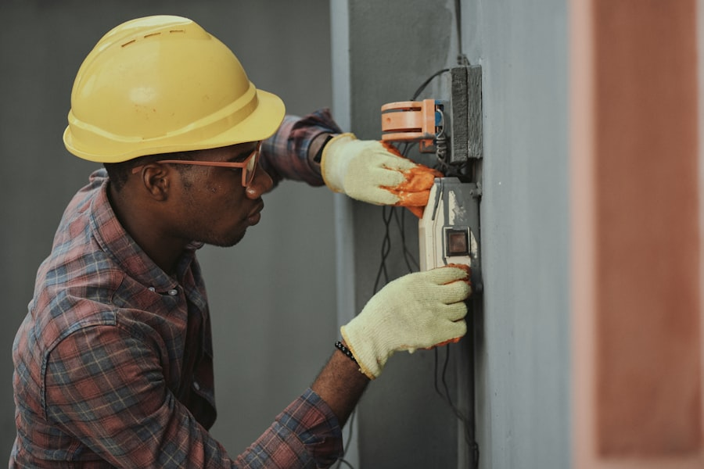
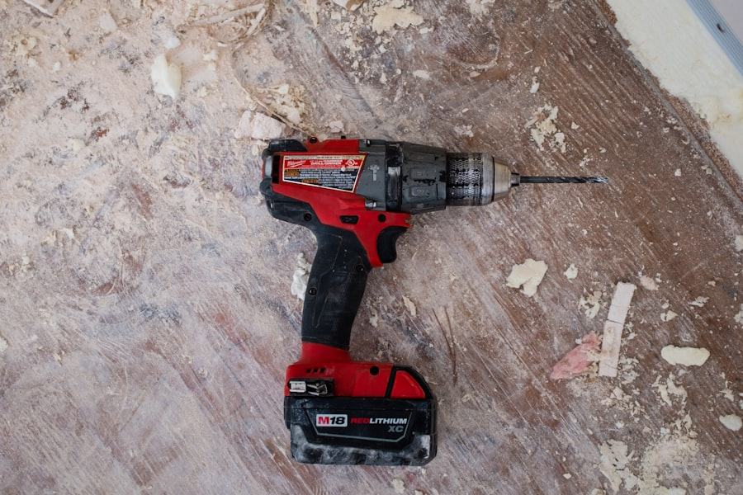

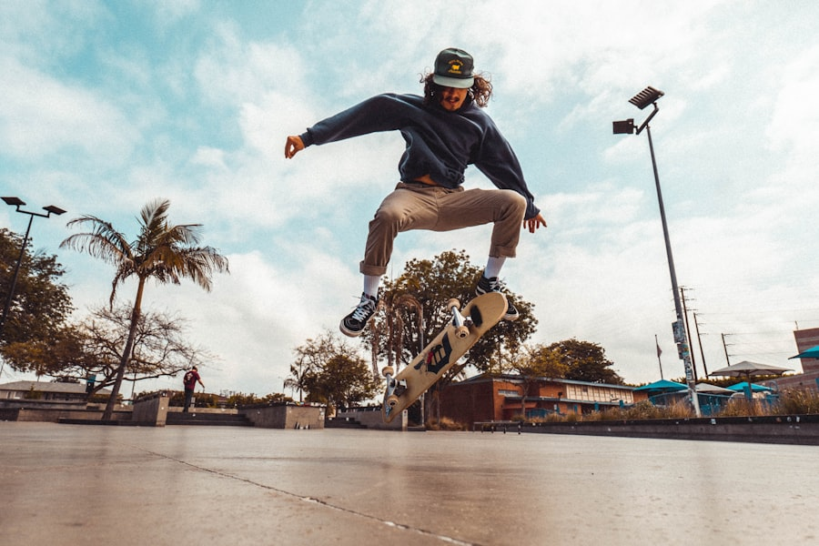


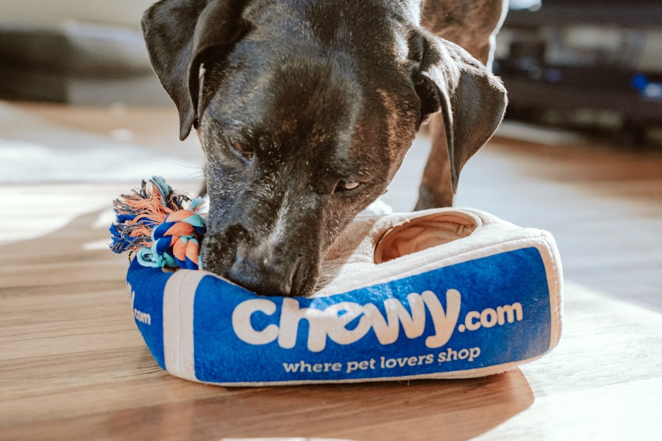

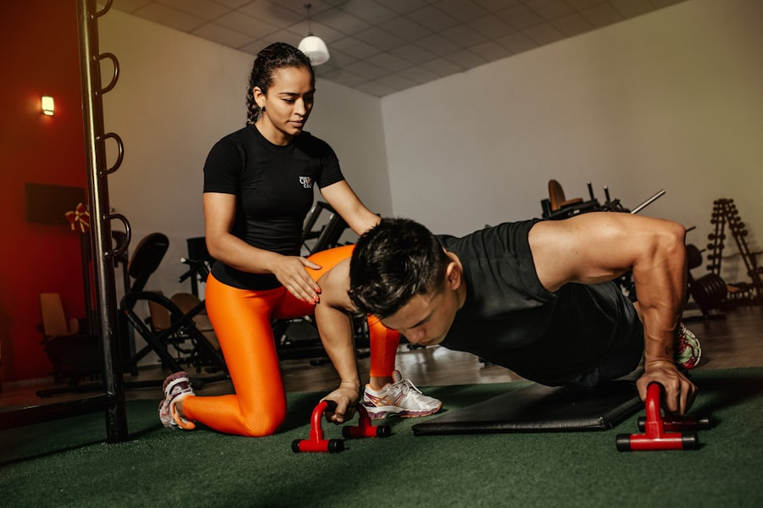

TODO EN UN SOLO LUGAR
Casi cualquier servicio, a domicilio
Limpieza
Plomería
Electricidad
Manitas / Hogar
Clases de piano
Patinaje / Rollers
Clases de guitarra
Belleza
Paseo de mascotas
Cuidado de niños
Fisioterapia
Jardinería

Slide 4

CATEGORÍA ESTRELLA
Clases de patinaje
y rollers
Para niños y adultos, desde cero.
A domicilio o en tu parque favorito de CDMX.
Instructores verificados, con reseñas reales.

Slide 5
EL PROBLEMA
Hoy contratar en casa es una apuesta
🤷
💸
⚠️
Sin confianza
Precio incierto
Sin respaldo
Recomendaciones sueltas, sin garantía.
No sabes si te cobran justo.
Si algo sale mal, no hay a quién acudir.

Slide 6
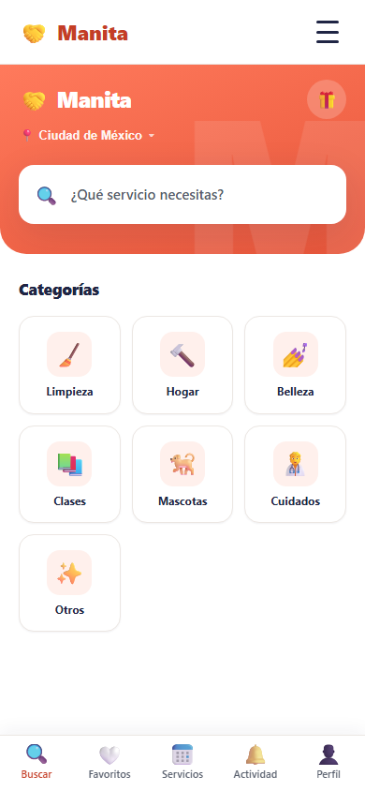
LA SOLUCIÓN
Encuentra, reserva
y relájate
Profesionales verificados por categoría, zona y precio.
Reserva en segundos, con precio claro.
Reseñas reales y respaldo de principio a fin.
Web y app instalable, sin tiendas de por medio.

Slide 7
CÓMO FUNCIONA
Tan fácil como pedir comida
🔍
📅
🧑‍🔧
⭐
1. Busca
2. Reserva
3. Recibe
4. Reseña
Elige y compara.
Fecha, hora y lugar.
Llega y trabaja.
Confirmas y calificas.

Slide 8

GARANTÍA MANITA
Tu tranquilidad, primero
🛡️
Pago protegido — El pro cobra cuando confirmas que todo salió bien.
✔️
Verificados — Identidad revisada por Manita.
⭐
Reseñas reales — Solo quien contrató puede calificar.

Slide 9

PARA QUIEN OFRECE SERVICIOS
Convierte tu talento en ingresos
Da clases de piano
Enseña patinaje
Servicios de belleza
Comparte tu música y llena tu agenda.
Convierte tu pasión en tu trabajo.
Lleva tu estudio a domicilio.
Publicar es gratis. Manita solo cobra una comisión cuando tú ganas.

Slide 10
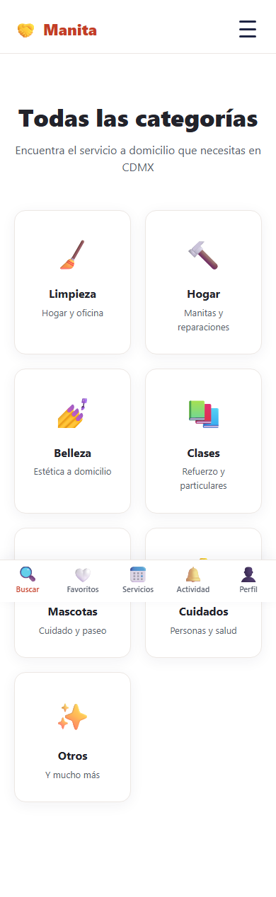
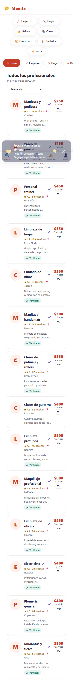
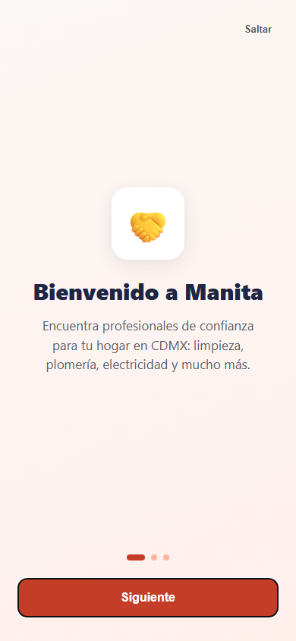
EL PRODUCTO
Se ve y se siente como una app real

Slide 11
OPORTUNIDAD
Mercado grande, sin líder local claro
🏙️
🌎
💳
Local
Modelo probado
Ingreso claro
Nacido en CDMX, en español mexicano.
Webel y TaskRabbit validan la idea.
Comisión por servicio completado (split de pago).
📌 Cifras de mercado y % de comisión: por validar/definir.

Slide 12
DÓNDE ESTAMOS
Producto listo para probarse
MVP
Web + App
0
✔
funcional de punta a punta
instalable Android/iPhone
fallos en pruebas de 20 usuarios
base legal preparada
Todo funcionando y verificado: registro, búsqueda, reserva, gestión y reseñas.

Slide 13
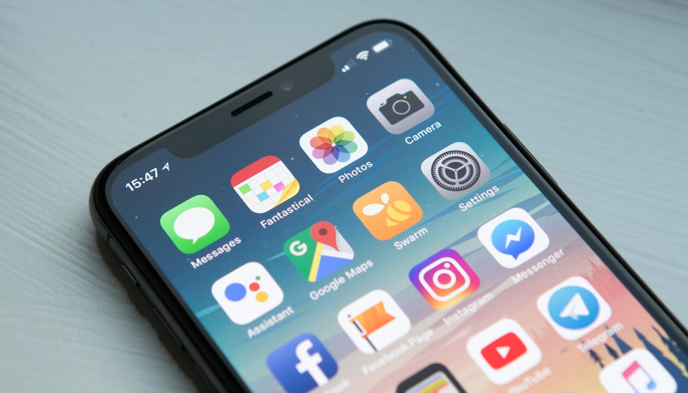
SIN TIENDAS, SIN ESPERA
Instálala en 30 segundos
📲
⬆️
🏠
🎉
Abre
Comparte
Agrega
Listo
manita-cdmx.netlify.app
Toca el botón compartir
"A pantalla de inicio"
Ya tienes la app
Funciona en Android y iPhone, gratis y sin App Store.

Slide 14
“
Que en CDMX contratar ayuda de confianza
sea tan simple como pedir un taxi.
— La visión de Manita

Slide 15
🤝
Sumemos manos
Buscamos profesionales para arrancar y aliados que crean en el proyecto.
manita-cdmx.netlify.app

